Slide 1
第 1 章
大數據時代的商業智慧簡介
何靖遠 著

Slide 2
本章目次
1.1 簡介
1.2 商業智慧的含意
1.3 商業智慧在企業管理的應用
1.4 BI 的解決方案
1.5 本書的結構

Slide 3
學習目標
瞭解商業智慧的含意
瞭解商業智慧對於企業管理的影響
瞭解商業智慧和各類關鍵績效指標的關聯
瞭解商業智慧解決方案的市場定位和未來趨勢

Slide 4
1.1 前言
1.1.1企業需求與挑戰
商業智慧的白皮書─”Business Intelligence: Putting information to work”
  經濟學人情報中心(EIU)在2006年進行全球線上調查以及深度訪談386位來自不同產業的高階主管，關於他們目前和計畫採用的商業智慧應用系統。內容包括幾個部分：
    執行總結(Executive Summary)
    多樣資料的報表
    BI的普及化
    拼湊”蛋人”(Humpty Dumpty)
    購買的理由
    管理績效
    結論

Slide 5
EIU商業智慧白皮書
執行總結中指出四個未來的主要趨勢
  商業智慧將會在更多的員工當中分享；
  績效管理的努力成果將趨於成熟；
  大公司必須追趕規模較小的競爭對手；
  不管是大公司或小公司，都會致力於以集中的方式管理商業智慧的努力成果。

Slide 6
EIU商業智慧白皮書
調查結果包括：
  高度傾向採用簡單的報表工具
  e-mail成了最受歡迎傳送BI資料產出的媒介
  試算表是最常用的一種格式
  使用者仍然是以高階主管、資深經理和中階經理為主
  從事一般管理、財務、行銷和業務等工作的有最多的機會使用BI
  導入BI公司的痛苦經驗包括資料品質不好、資料來源分散、和資料格式五花八門是成功建置BI系統的主要障礙

Slide 7
EIU商業智慧白皮書
其他調查結果：
  公司裡面使用的BI工具過多，要管理起來缺乏一個集中的標準
  影響公司購買BI工具的決策有三個主要因素：BI工具的成本、容易使用、以及能否和現有基礎建設整合在一起；其次三個影響採購的因素是供應商的技術支援能力、和現有軟體的整合能力、以及功能的穩健性（robustness）

Slide 8
EIU商業智慧白皮書
績效管理：
  設定績效目標，例如銷售目標，然後監控這些關鍵績效指標（KPI）以告訴決策者他們是否還在邁向達成目標的路徑上
  主要障礙包括企業流程的衡量標準（34%）、無法產生該衡量標準（27%）、缺少KPIs的監控（26%）及其衡量（25%）、根本無法決定適當的KPIs（25%）

Slide 9
EIU商業智慧白皮書
白皮書的結論
  會促使BI轉化成組織變革的趨勢包括：
    BI應用的整併和標準化
    整合BI工具成為主流的企業程序和分析
    技術導向的績效管理的演進
    更快的電腦運算速度
    更加瞭解資料品質和治理

Slide 10
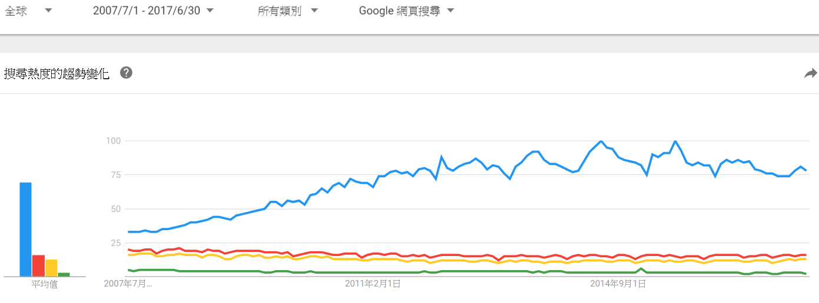
BI─當前企業系統(ES)的焦點
BI:70
CRM:16
ERP:13
SCM:3

Slide 11
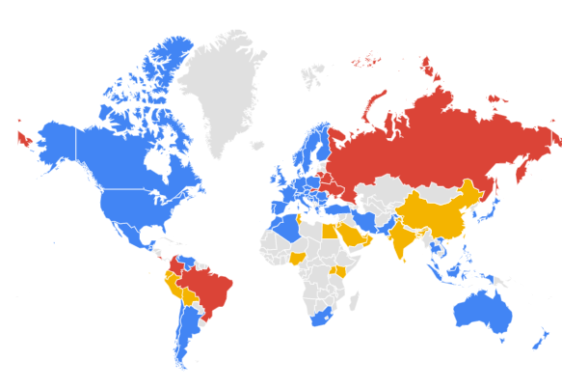
各區域的搜尋偏好
BI, CRM, ERP, SCM

Slide 12
商業智慧的崛起
IDC產業分析師觀點(薛如珊，2007)
  商業智慧一詞首先由Howard Dresner於1989年所提出，意為一種傘型的概念，代表可協助企業決策之技術及工具統稱。
  BI軟體指包含使用者查詢報表與分析和進階分析兩大範疇之軟體。前者包含臨時查詢、多維度分析、儀表板及報表產生工具；後者則包含資料探勘及統計分析兩類。
  目前BI市場中的廠商，除了BI軟體供應商外，Oracle和SAP等也陸續進入BI市場。
學者觀點
  Turban等學者則說BI這個名詞是Gartner Group在1990年代中期最先開始使用的。

Slide 13
大數據和商業智慧分析市場預測1/2
根據最新的大數據和商業智慧分析市場預測估計 (Columbus, 2016)
(1) 全球大數據和商業分析軟體的營收從2015年的1,220億美元，到2019年將成長到1,870億美元，亦即五年有超過50%的成長。
(2) 診斷式分析軟體的市場規模估計從2014年的4.15億美元左右，到2019年將成長到11億美元，相當於22%的年複合成長率。
(3) 到2020年，預測式和診斷式的分析將吸引40%企業對商業智慧和分析進行新的投資。
Columbus引述Gartner的預測，全球商業智慧和分析的市場規模在2016年將達到169億美元，年增5.2%。

Slide 14
大數據和商業智慧分析市場預測2/2
引述Wikibon的預測，全球大數據的市場規模從2014年的183億美元，到2026年將成長到922億美元，相當於14.4%的年複合成長率。
從這些數據可以明顯看出整體商業智慧分析市場的快速成長趨勢，其中大數據的市場規模成長尤其顯著。從授權、維護和訂閱營收來看，位居第一的SAP市場佔有率是10%，第二是SAS的9%，IBM的8%，Oracle的7%，微軟的5%，Qlik的5%，Tableau的5%，Teradata Corporation的4%，MicroStrategy的4%，和Informatica的1%，其他供應商共佔42%。

Slide 15
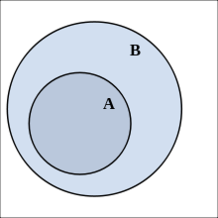
1.1.3大數據時代─資料革命
2012年麥爾荀伯格和庫基耶(Mayer-Schönberger & Cukier)出版了一本極受矚目的書，大數據(Big Data) 。正如書名副標題所說，大數據啟動了改變我們生活、工作、和思考方式的資料革命。這本
書也正式宣告我們的社會進入
了大數據的時代。
大數據分析(A)和商業智慧分
析(B)的關係

Slide 16
大數據的特色—3V
大數據具備3V的特色，就是資料產生的速度 (Velocity) 快，資料量 (Volume) 大，和資料格式的多樣性 (Variety) 高
勤業眾信的顧問說 (2016) 根據Deloitte調查目前導入上線的企業僅低於20%
資料科學家 (Data scientists)
  哈佛商業評論將資料科學家譽為21世紀最性感的工作

Slide 17
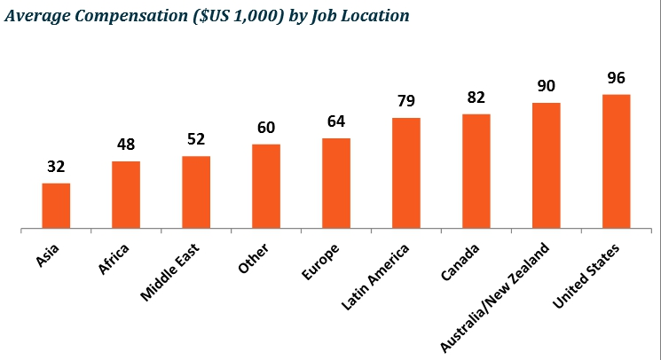
工作地點別的平均年薪酬 (單位：千元美金)

Slide 18
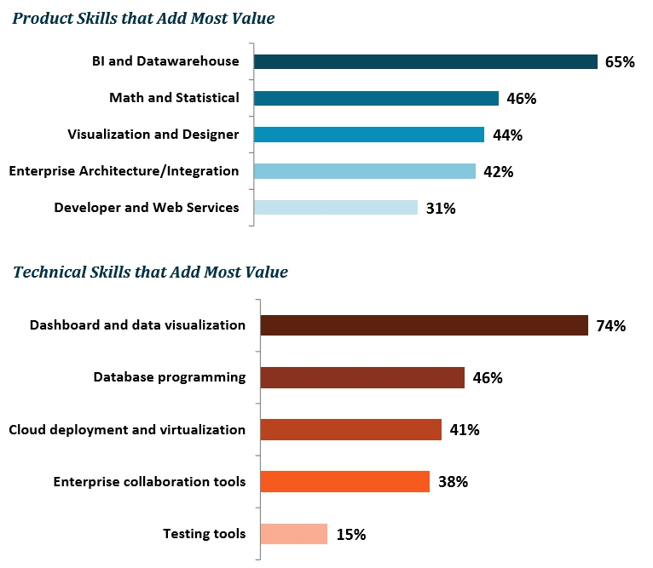
SiSense資料專業人士
薪資調查報告 (2012)
從400位資料專業人士的回覆總結：最有助於增加個人價值的產品能力和技術能力
最加值的產品能力
商業智慧和資料倉儲
數學和統計分析
視覺化與設計
企業層級架構和整合
開發工具與網頁服務
最加值的技術能力
儀表板和資料視覺化
資料庫程式設計
雲端佈署和虛擬化
企業層級協同合作工具
測試工具

Slide 19
1.2 商業智慧的含意
1.2.1 什麼是商業智慧
資料倉儲學院(TDWI)將商業智慧比喻成一個資料煉油廠(Eckerson, 2003)
  BI在煉油廠的類比中是一個資訊處理的程序

Slide 20
什麼是商業智慧
從原始資料到資料倉儲的資訊
  第一步是從企業間交易和企業內營運系統中萃取資料，然後經過清理、轉換等處理步驟，將定義清楚且一致的細節和彙總的資料，載入資料倉儲的資料庫中，從最底層的資料轉換成資料倉儲的資訊。舉例來說，將分散在訂單、維修服務、銷售、出貨、和會員等系統中的顧客資料記錄整合成一個以顧客為主題的完整資料庫，對於瞭解顧客及其需求產生有用而完整的資訊。
從資訊到知識
從知識到決策
從決策到行動
回饋迴圈

Slide 21
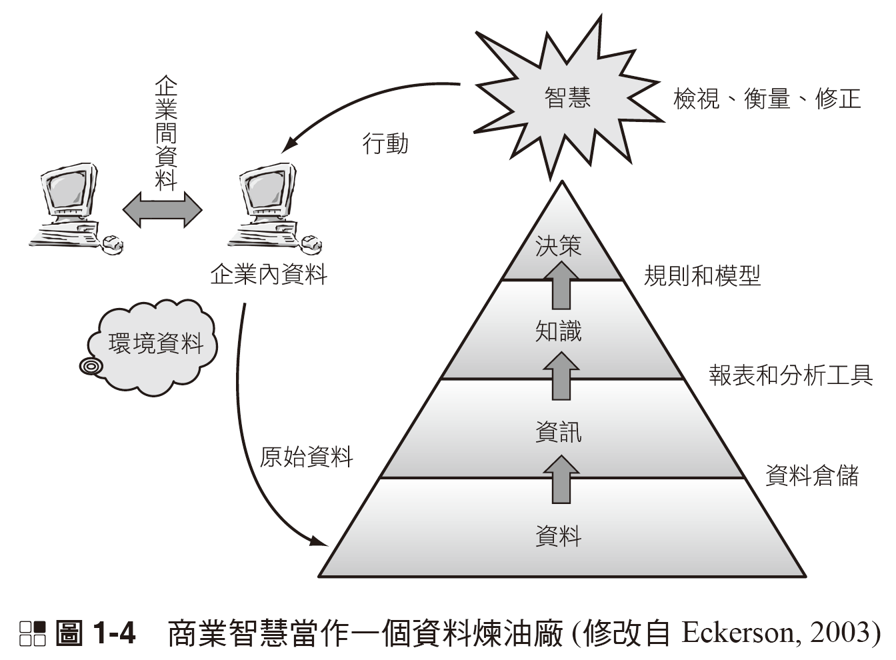

Slide 22
BI─資料煉油廠的類比
從原始資料到資料倉儲的資訊
從資訊到知識
  使用者可以運用各種報表和分析工具，例如查詢、報表、線上分析處理（OLAP）、和資料採礦工具等，存取並分析資料倉儲中的資訊。這些分析可以找出資料中的趨勢、型態、和例外狀況等，這些分析工具幫助使用者將資訊轉換成知識。例如零售通路從大量銷售資料中挖掘出特定類型的顧客會同時購買紙尿布和半打啤酒之間的關連規則，對於賣場而言，這個發現對於商品陳列是有一定參考價值。
從知識到決策
從決策到行動
回饋迴圈

Slide 23
BI─資料煉油廠的類比
從原始資料到資料倉儲的資訊
從資訊到知識
從知識到決策
  使用者從分析所發現的趨勢和型態中可以建立業務規則，也可以將知識作為建立決策模型的依據，來規劃業務的進行並作為決策的參考。例如當庫存降至10單位時，就要下單採購30個單位。規則也可能是根據過去的趨勢所做的預測，或是根據假設或估計所產生的情境假設（what if）分析。統計分析和最佳化分析也可以產生比較複雜的規則，例如機動的定價機制以回應變動的市場狀況，其規則可以用統計方法產生，也可以用使利潤最大的最佳化模型來產生。
從決策到行動
回饋迴圈

Slide 24
BI─資料煉油廠的類比
從原始資料到資料倉儲的資訊
從資訊到知識
從知識到決策
從決策到行動
  根據前一步驟的業務規則或決策規劃，使用者要產生執行計畫。例如行銷人員要根據顧客區隔的分析，顧客回應特定優惠的預測模型，以及過去的促銷活動經驗，來規劃各種促銷活動，針對不同的客戶透過不同的通路所提供的優惠方案為何。這些執行計畫將決策方案轉換成實際的行動。
回饋迴圈

Slide 25
BI─資料煉油廠的類比
從原始資料到資料倉儲的資訊
從資訊到知識
從知識到決策
從決策到行動
回饋迴圈
  一旦計畫開始實施，整個循環便會重複。營運系統中會有顧客對於優惠的反應以及後續的交易。這些資料會被萃取出來，並和相關資料整合後載入資料倉儲，行銷人員就可以進一步分析以評估其促銷活動的成效，並據以修正其促銷活動的規劃。

Slide 26
BI的概念基礎
商業智慧是一個資訊技術促成的(IT-enabled)環環相扣的企業流程
  資料的品質會影響資訊的品質，資訊的品質則會影響知識的品質，進而影響到計畫和決策行動的品質
商業智慧需要整合業務和資訊技術的專業，其導入必須採取社會技術的方法(socio-technical approach)
  可能面臨系統客製化，甚至企業流程的調整或改造

Slide 27
BI的概念基礎
商業智慧系統的目的在支援決策
  適用於結構化的決策問題，也適用於半結構化和非結構化的決策問題
企業績效的改善是所有商業智慧努力的目標
  關鍵績效指標(KPI)必須要定義清楚、客觀衡量、並定期檢討修正，整個商業智慧的循環才能產生企業績效顯著的改善，進而帶動整個組織持續的關注和投入資源。

Slide 28
適合─導入過程之社會技術觀點
軟體客製化
企業流程再造
修改自Laudon et al., 2003
BI
GAP
組織
備選方案
1
備選方案
1
備選方案
2
GAP
備選方案
2
備選方案
3
備選方案
3
最終
系統設計
最終
組織設計
軟體客製化
企業流程變更

Slide 29
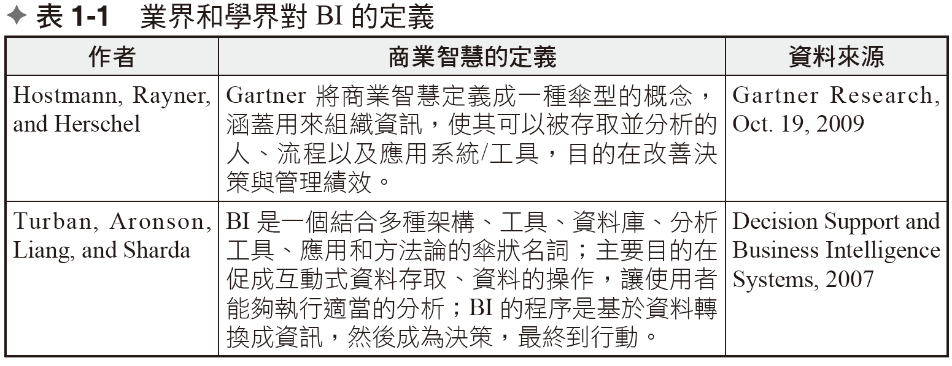
業界和學界對BI的定義

Slide 30
BI的定義與要件
BI的定義
  BI在本質上是一套程序、方法、和資訊技術的整合運用，由BI的設計者使用資料倉儲技術將企業營運相關資料轉換成資訊，設計適當的介面方便使用者查詢和線上分析處理的過程，以支援企業使用者做出較好的決策，管理並改善企業的營運績效

Slide 31
BI的定義與要件
BI的要件
  對於業務和決策的領域知識需要一定程度的瞭解
  要能辨識和決策相關的資料和情報
  要能整合或混搭不同來源的資料和情報
  選擇適當的BI工具

Slide 32
BI的定義與要件
BI的程序和方法
  從資訊收集開始，範圍涵蓋business營運資訊和相關的產業情報，經過一連串資料萃取、轉換、並載入資料倉儲後，允許使用者透過各種資料查詢和分析方法，例如統計分析、最佳化分析、和各種資料採礦方法，其目的在匯聚過往經驗，以產生管理目前並規劃未來企業運作的經營intelligence。

Slide 33
1.2.2 BI系統組成
BI傳統上的組成(EIU白皮書)
  資訊源，或資料所在的資料庫及其應用軟體
  整合，或在分析之前將來自各種不同來源資料進行編譯的作為
  資料本身的分析和報表製作

Slide 34
BI系統組成
BI系統的組成( Eckerson, 2003)
  資料倉儲環境由技術團隊主導，其工作任務是從一個或多個營運系統中的交易資料之萃取開始，經過清理、建模、轉換、和移轉的過程，最後載入到資料倉儲為止
  資訊分析環境則由企業使用者主導，他們使用各種分析工具對資料倉儲中的資訊進行查詢、製作報表、分析、採礦（mining）、和視覺化（visualization）等工作，更重要的是，依據查詢或分析的結果採取行動

Slide 35
商業智慧系統的組成架構
顧客
技術團隊
企業使用者
萃取
查詢
訂單
清理
報表
建模
分析
資料
倉儲
轉換
探勘
移轉
視覺化
出貨
載入
行動
庫存
資料倉儲環境
資訊分析環境
[譯自Eckerson, 2003]

Slide 36
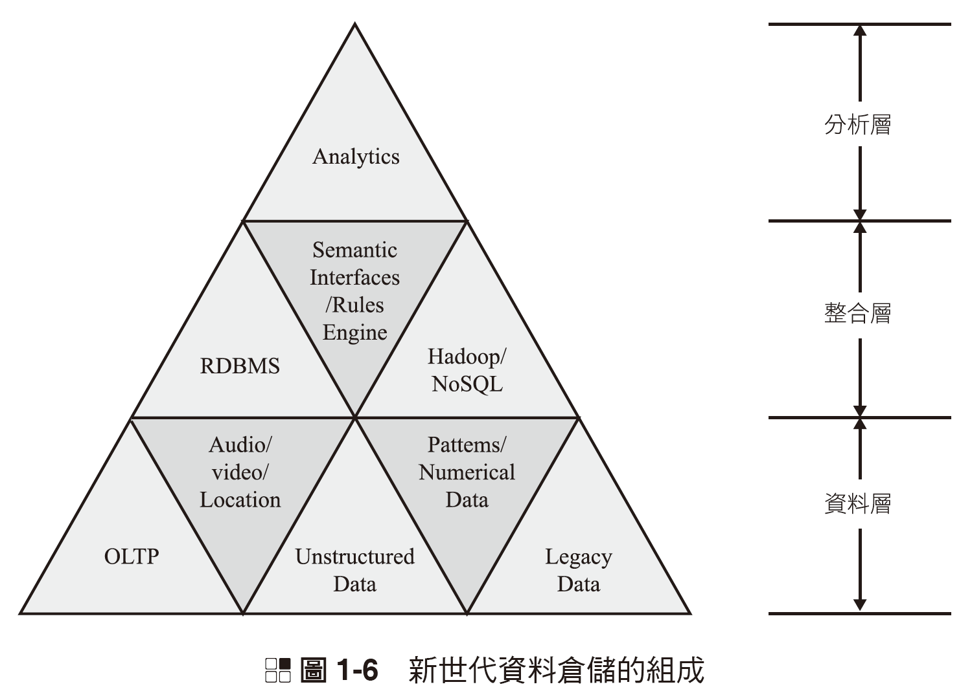
新世代資料倉儲的高階組成
最底層就是資料層，除了原有的OLTP外，也包括非結構的資料，和影音資料等。
中間層是用來整合資料層中各種不同型態和不同來源資料的技術，除了原有的RDBMS，也包括支援大數據分析的Hadoop平台。
最上層表示用以驅動新世代商業智慧分析的視覺化需求的分析層。

Slide 37
1.2.3 商業智慧的效益
根據TDWI 2003年4月針對BI解決方案的調查
  510位將BI的利益評價為”非常高”或”高”的回覆者的統計結果，如後圖所示，BI解決方案通常帶給部署企業比較多的無形利益。
大部分的高階主管仍給予”事實的單一版本”、”更好的策略和計劃”、”更好的戰術和決策”、和”更有效率的流程”等很高的評價。

Slide 38
商業智慧的效益
許多高階主管並不堅持針對BI專案進行嚴謹的成本效益分析
  要計算因為比從前有更佳的資料存取所帶來的好處是很困難的，更不用說想要預先看見這些好處
BI成功案例
  航空公司估計其BI環境中35個應用系統中的四個，前一年為公司產生4千萬美金的營收並節省3千1百萬的成本

Slide 39
BI解決方案的有形和無形效益
[譯自Eckerson, 2003]

Slide 40
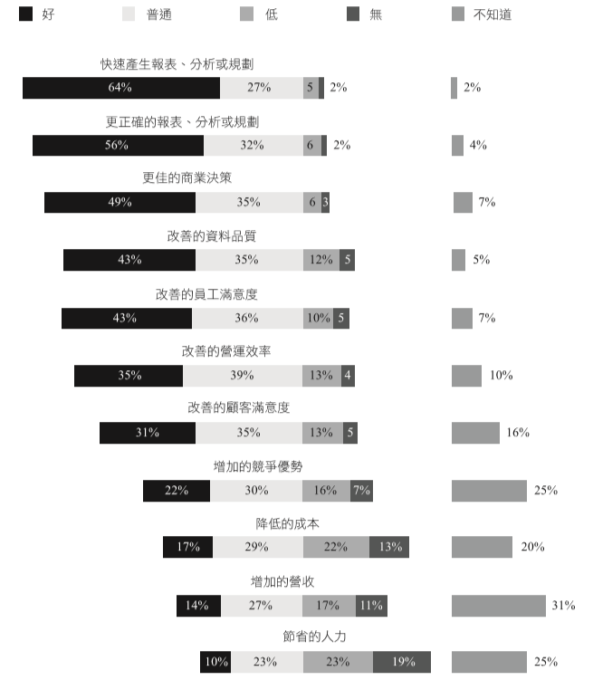
公司使用BI系統所獲致各種效益的程度
圖1-8

Slide 41
1.3 商業智慧在企業管理的應用架構
1.3.1 關鍵績效指標(KPI)
1.3.2 平衡計分卡
1.3.3 管理決策應用架構

Slide 42
商業智慧與企業管理
商業智慧(BI)的使用者
  高階主管及其幕僚
  作業層級的經理人
  企業流程的負責人(business process owner)
BI在企業管理的運用
  找出各部門、各個企業流程，乃至於整個組織的KPIs，透過計分卡和儀表板等工具，適時提供給各個KPI的負責人，以便於使用者檢視、衡量，必要時進行修正。

Slide 43
商業智慧與企業管理
BI運用的成功關鍵
  清楚正確的KPIs
企業可以運用BSC的策略方法
  將企業策略和願景透過KPIs的建立、衡量、和檢視，轉化成改善組織績效的實際決策和行動。

Slide 44
1.3.1 關鍵績效指標(KPI)
Parmenter(2007)提出績效衡量有三種類型：
  關鍵結果指標(key result indicators, KRIs)
  績效指標(performance indicators, PIs)
  關鍵績效指標(KPIs)
指標所衡量的
  KRI：公司在某方面的表現
  PI：公司該做的是什麼
  KPI：該做什麼可以大幅改善公司的績效
最常誤用的衡量
  顧客滿意度、稅前淨利、和員工滿意度等，是常被誤認為KPIs的KRIs

Slide 45
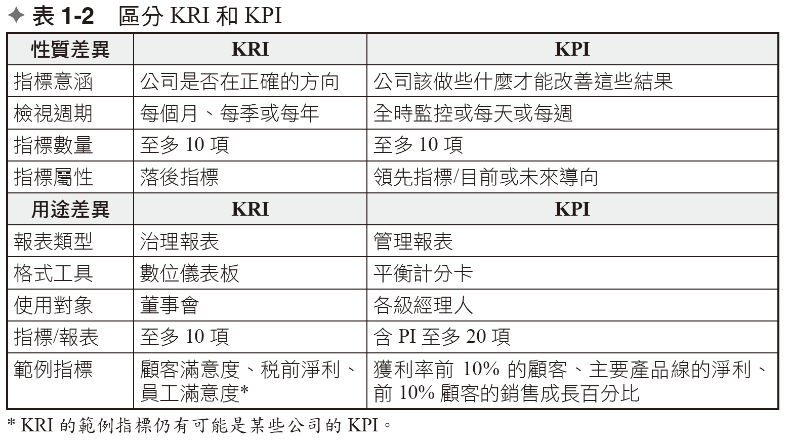

Slide 46
KPI和BSC
KPI定義
  Parmenter(2007)定義KPI代表一組針對特定層面的組織績效的衡量，它們對於組織目前和將來的成功至為重要。
    KPI的特徵是一種非財務的衡量、衡量的頻率很高、CEO和高階經理團隊可據以採取行動、所有幕僚都要瞭解該衡量及必要的校正行動
  Morrison(2009)對KPI的定義是：「關鍵績效指標是一個用來協助組織衡量邁向既定組織目標進度的一個財務和非財務衡量。」

Slide 47
KPI和BSC
CSF vs. KPI
  CSF：一個既定策略要成功所依賴的元素
  KPI：將目標量化的一種衡量，並使策略績效可以被衡量
落實組織績效管理
  採用BSC策略架構將組織可能使用的KPIs加以分類

Slide 48
1.3.2 平衡計分卡
平衡計分卡(Balanced Scorecard, BSC)
  Robert S. Kaplan和David P. Norton在1992年哈佛商業評論發表”The Balanced Scorecard—Measures That Drive Performance”
  Kaplan和Norton在1996年發表BSC的第一本專書：The Balanced Scorecard—Translating Strategy into Action
  BSC是一種策略管理方法，透過績效管理從四個構面將組織的願景(vision)和策略化為具體的實施方案。

Slide 49
平衡計分卡
BSC的四個構面：
  財務構面
  顧客構面
  內部流程構面
  學習與成長構面
BSC的整體觀點不但可以監控目前的績效，其方法也試圖掌握能反映公司未來績效的資訊。

Slide 50
BSC四大構面
財務觀點
  找出一些重要的財務衡量，例如稅後淨利，其定義就是從營收扣除所有費用和稅金後的利潤，也是公司獲利程度的一個衡量指標。
  稅後淨利對於某些公司而言，可能是其KPI，對其他公司來說，稅後淨利可能是儀表板中的一個KRI，它也有可能是眾多PIs中的一個。
  財務構面的衡量可以幫助公司回答這類的問題：「在股東看來我們的表現如何？」運用稅後淨利這個衡量的公司策略目標則可能是『增加公司的稅後淨利』，如策略地圖所示。
顧客觀點
內部流程構面
學習與成長構面

Slide 51
BSC四大構面
財務觀點
顧客觀點
  找出可以用來回答這類問題：「顧客怎麼看我們？」的衡量，例如：要求服務的百分比(percentage of service requests)。這個衡量指標的公式就是(要求服務的總數/平均顧客數)*100%，其中平均顧客數是由加總期初和期末的顧客數再除以2而來。
內部流程構面
學習與成長構面

Slide 52
BSC四大構面
財務觀點
顧客觀點
內部流程構面
  要找出可以用來回答這類問題：「為了股東和顧客的滿意，我們必須在哪方面表現卓越？」的衡量，例如：銷售循環時間(sales cycle time)，這是屬於營運流程的一環。這個衡量指標的公式就是所有交易從詢價(inquiry)到最後收款(final billing)的時間差的總和除以交易總數。這個衡量指標的值當然是愈小愈好，所以對應的策略目標可能是「縮短銷售循環時間」
學習與成長構面財務觀點

Slide 53
BSC四大構面
財務觀點
顧客觀點
內部流程構面
學習與成長構面
  著重在找出可以用來回答這類問題：「我們能否持續改善並創造價值？」的衡量，這個構面的主要目的在使前三項構面能順利達成，實現企業長期成長的目標。學習與成長構面強調未來投資的重要性，包括人力、資訊基礎建設及組織。透過員工能力之增強、資訊系統能力之增強、企業文化與個人目標一致性等三個主要原則，以建構學習與成長構面的績效指標。例如：改善對顧客的瞭解，如策略地圖所示。

Slide 54
平衡計分卡的策略管理架構
財務
  策略目標
  行動方案
顧客
內部流程
  公司的願景與策略
  策略目標
  行動方案
  策略目標
  行動方案
學習與成長
  策略目標
  行動方案

Slide 55
BSC到策略地圖
Gary Cokins ─ SAS績效管理解決方案部門的全球產品行銷經理認為
  Kaplan和Norton所觀察到的是太多的高階主管對於期末財報的結果過度反應，於是建議高階主管應該轉移他們注意力從期末的財務衡量到期間所收集到的非財務衡量，這些非財務衡量才是集體影響財報最後結果的元兇。這個焦點的轉移才是BSC所要建立的平衡點。

Slide 56
BSC到策略地圖
策略地圖(strategy map)
  Kaplan和Norton設計了一個由四大類別彼此相依的策略目標所組成的策略地圖，針對一般以營利為目的的企業，其想法是最初的類別─「學習與成長」是由人開始，這裡的人指的是公司的員工和伙伴。當這些人完成他們的策略目標，他們就會去協助完成事先定義好的第二類別的策略目標─「建立或改善內部企業流程」。累積這些作業的協調一致和正確的優先次序，便能有助於第三類別策略目標的達成─亦即「更貼近顧客、增加顧客的滿意和忠誠度」。集合所有員工的努力和正確的抉擇有助於達成最後也就是第四類別的策略目標─「財務目標」，例如營收的成長和由於生產力提升所產生未來成本的節省或避免。

Slide 57
BSC到策略地圖
策略地圖(strategy map)
  一個公營機構的策略地圖範例，如圖1-10所示。由於公用事業和一般以營利為目的的企業屬性不同，其策略地圖最上方的類別是顧客，表示改善顧客滿意度對該公用事業而言是一個比增加稅後淨利更重要的策略目標。
  當這些安排都就位，就可以找出任務關鍵的專案、策略行動和核心流程並採取行動。然後，就可以定義所需要的衡量─即KPI，設定目標值並進行監控。

Slide 58
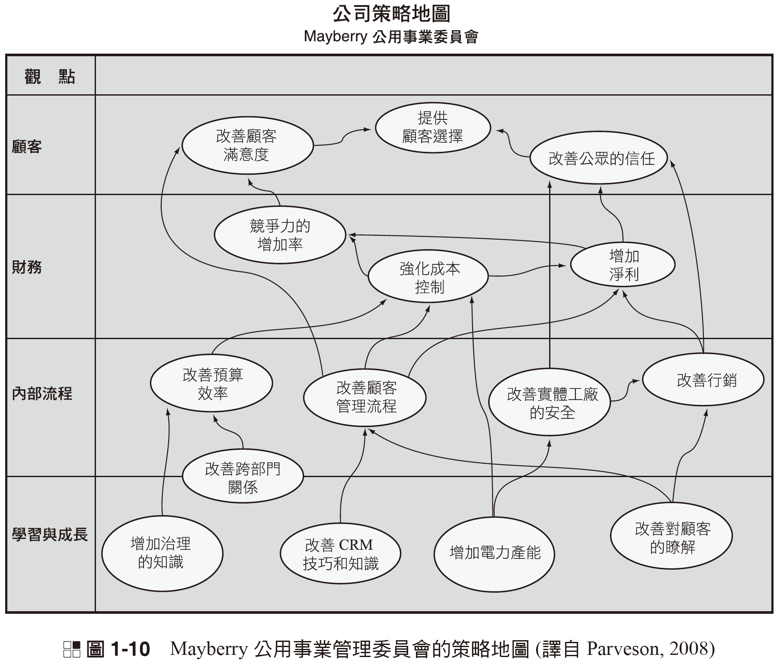

Slide 59
以策略地圖為BSC基礎的平衡
財務衡量vs.非財務衡量
  股東權益的最大化這個財務目標，其實是策略地圖中所有策略目標完成後的結果
短期的結果的vs.長期的結果
  過度激進的成本削減，使公司讓投資人看起來暫時還不錯，卻有害公司長期可維持的績效，採用BSC卡有助於兼顧影響公司長期發展的所有構面

Slide 60
以策略地圖為BSC基礎的平衡
領先指標vs.落後指標
  每一類的策略目標都有領先和落後指標，且領先指標會影響落後指標。例如取得新顧客這樣的策略目標，其落後指標可能是一次廣告行銷中新顧客所產生的營收，這個情況下的一個領先指標可能是這次促銷行動中以那些新顧客為目標的廣告費用。

Slide 61
以策略地圖為BSC基礎的平衡
KPIs vs.流程或績效指標(PIs)
  一個常見的問題是組織通常有太多的KPIs。如果你有300個KPIs，它們怎能都是“關鍵”的呢？為了平衡起見，KPIs由計分卡來揭露，而PIs是透過數位儀表板來呈現

Slide 62
以策略地圖為BSC基礎的平衡
有形的資產投資vs.無形的資產投資
  從有形資產的投資，例如機器設備和建築物，轉移成對無形資產的投資，例如知識工作者和資訊。例如資訊的投資報酬是來自於將ERP系統的原始資料和標準報表，轉換成較佳決策所需的資訊，這已經變成是一種差異化的競爭策略，也就是在分析能力方面所擁有的競爭優勢。

Slide 63
1.3.3 管理決策應用架構
商業智慧不是目的，而是手段
BI的重要性
  BI解決方案有更多的使用者，由上向下，由內到外
  管理決策的活動類型，從作業管理層級的結構性決策問題，例如自動補貨的執行，規劃管理層級的各式報表、作業規劃、和線上分析查詢，例如存貨政策的制訂，到策略管理層級的戰情室和數位儀表板等都已經有各樣的BI解決方案可以使用

Slide 64
管理決策應用架構
KPI的設計由上而下，KPI的衡量則由下而上
  在組織的任何管理層級都有其關鍵績效指標，其設計是由上而下，亦即從公司的KPI開始，然後展開到各事業單位，各部門和各流程的KPI。當組織上下目標一致時，各事業單位，乃至於各部門和各流程達成其績效目標時，公司整體的績效目標勢必會達成
  KPI衡量則是由下而上，亦即從從各部門和各流程的績效表現，經過綜整產生各事業單位的績效表現，再進一步綜整則產生公司的整體績效表現。

Slide 65
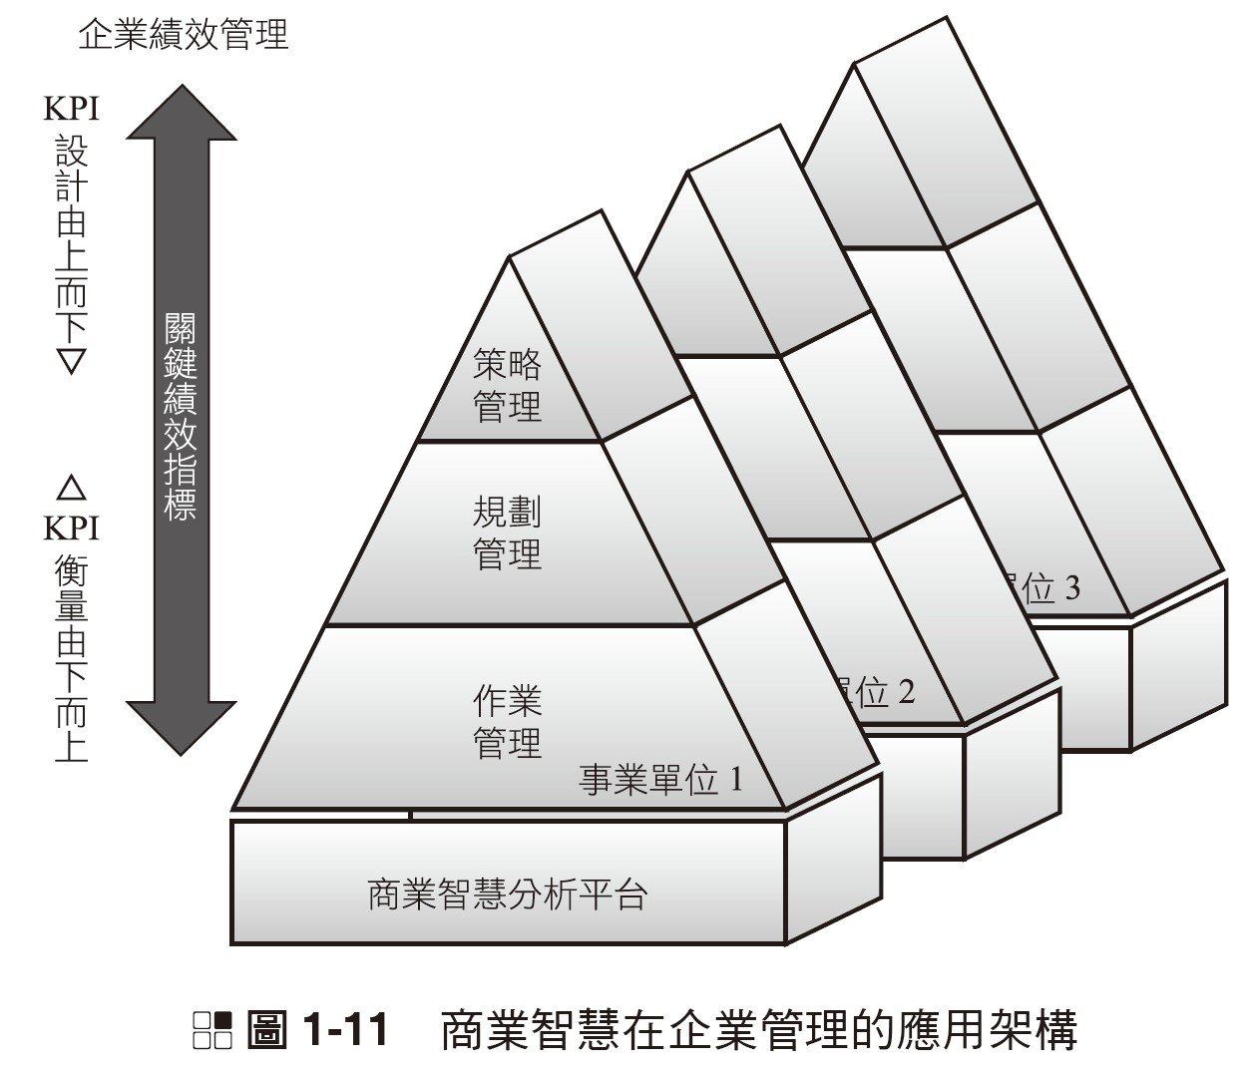
商業智慧在企業管理的應用架構

Slide 66
1.4 BI的解決方案
1.4.1 BI的解決方案
BI解決方案的廠商包括
  Tableau Software的Tableau 10，
  Qlik的QlikView和Qlik Sense，
  微軟的 Power BI，
  SAP的BusinessObjects Business Intelligence 和 SAP Cloud for Analytics，
  IBM的 Cognos BI和Watson Analytics，
  MicroStrategy的 MicroStrategy Version 10，和
  SAS的SAS Visual Analytics等

Slide 67
魔力象限 (“Magic Quadrant”)
Gartner 所建立用來評比市場上各種解決方案的一套圖形化模式
  Gartner針對BI供應商的執行能力和願景的完整性評比與排名
  四個象限的廠商分別是：領導型廠商 (Leaders) 、挑戰型廠商 (Challengers)、利基型廠商 (Niche players) 、和願景型廠商 (Visionaries)
  Gartner 2015~2016針對BI分析平台的魔力象限如後：

Slide 68
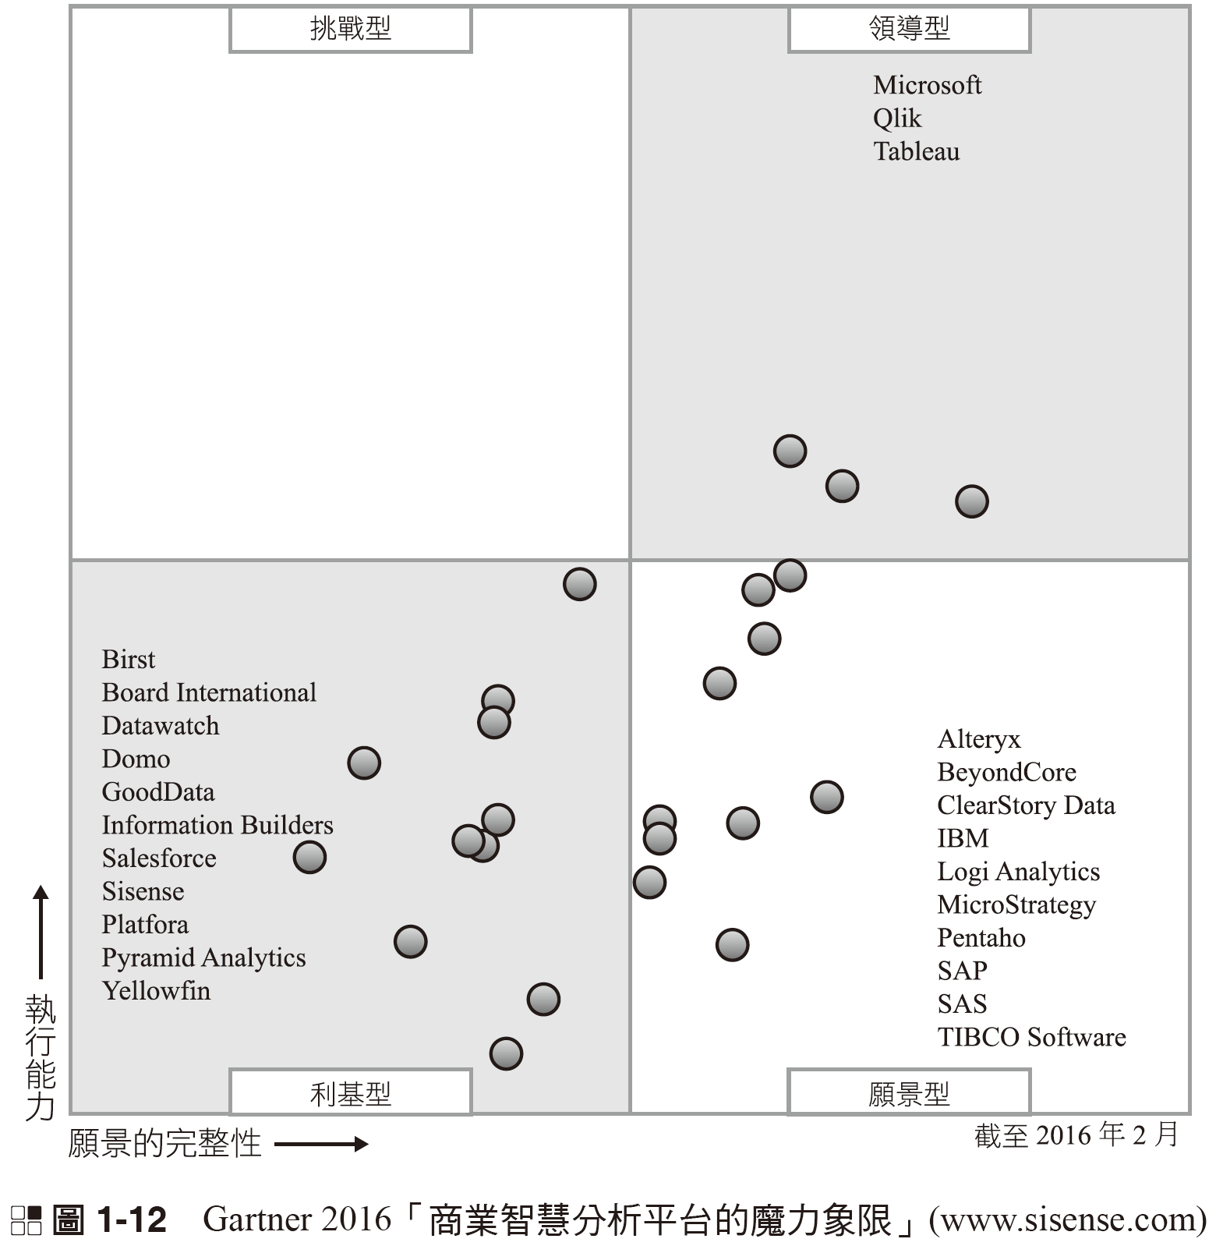
Gartner 2016 BI分析平台的魔力象限

Slide 69
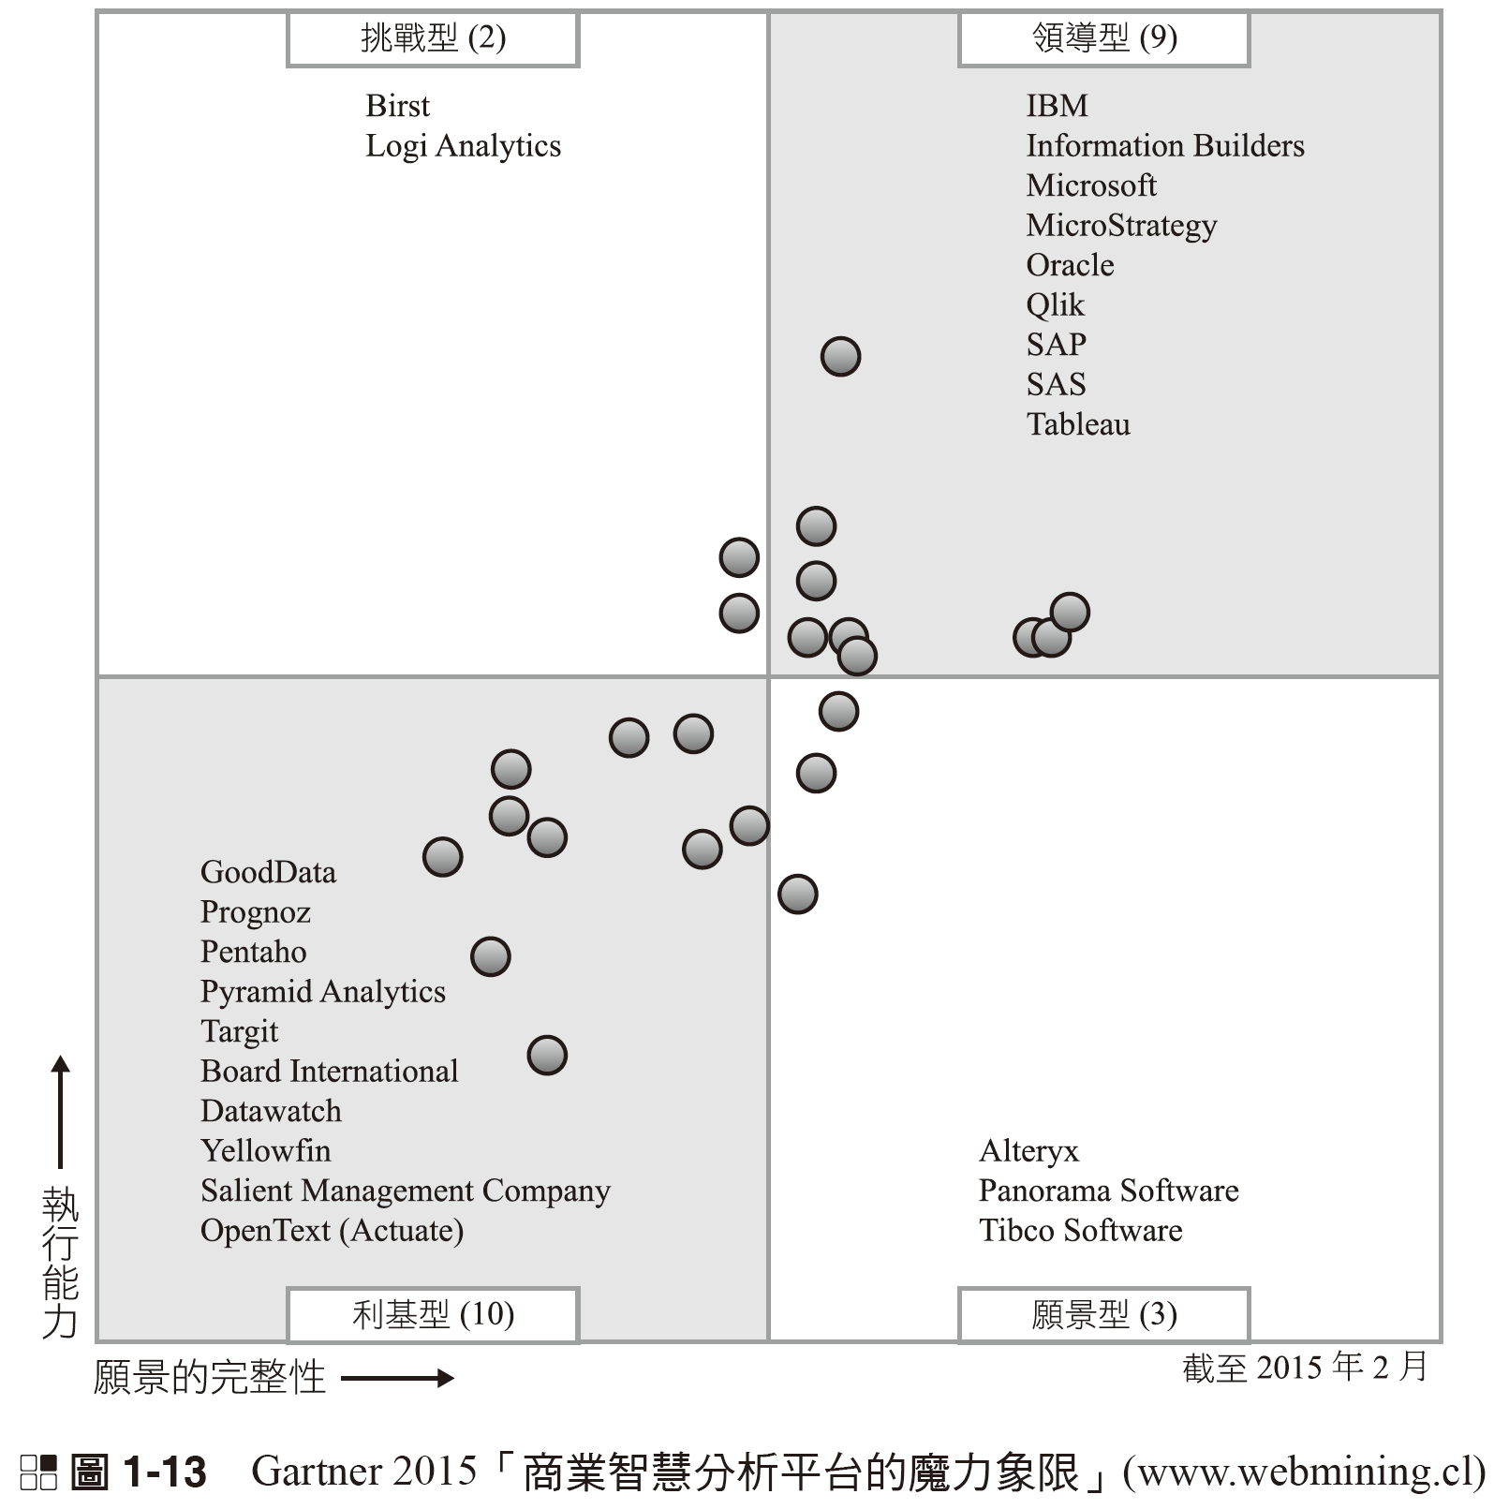
Gartner 2015 BI分析平台的魔力象限

Slide 70
2016 BIAP魔力象限說明
Beyond Core、ClearStory Data、Domo、Platfora、Salesforce和SiSense是2016才進榜的有願景和利基廠商，OpenText (Actuate)、Oracle、Panorama Software、Prognoz、Salient Management Company和Targit連續入榜兩年卻在2016跌出榜外。在面對激烈競爭的市場環境，Tableau、Qlik、和Microsoft是唯三維持在領導地位的廠商。

Slide 71
2016 BIAP的1st評估準則
2016年評估的第一個篩選供應商的條件是針對其BI分析平台的解決方案是否現代(Modern) 以決定供應商的取捨。這部份是由Gartner的分析師來評估，根據在一個業務分析師或資訊工作者可以無需IT協助情況下使用平台分析資料前，IT必須涉入的程度。IT涉入程度愈高，包括在平台內部或外部、資料載入和建模、建立語意層、建立資料結構是使用BI平台的前置作業，這種以IT開發者為中心，專注於分析應用開發的平台未能滿足一個現代版的BI分析平台的準則，該供應商也就不會進一步納入後續分析之列。

Slide 72
2016 BIAP的後續評估準則
合於現代版的BI分析平台進一步要經過五階的漏斗檢驗，前三階是針對供應商的評估，包括市場能見度 (Market presence)，營收，魔力象限程序的參與度，包括填寫問卷、上傳實作Gartner指定分析情境的一小時影片、和提供評估軟體的存取等。第四階是供應商至少提供可供調查的40個客戶，橫跨Gartner所指定不同的產業和地理區域。第五階由Gartner分析師根據前面所收集的產品資料進行產品的評分和排名。

Slide 73
1.4.2 如何選擇符合需求的 BI 解決方案
根據Cooper針對美國中型企業選擇BI及其供應商時應該考慮的準則：
  考慮公司本身的需求和限制。基於公司的時間、預算、資源、和經驗都有限的情況，任何投資在BI軟體的資本支出都需要能快速回收，操作費用愈低愈好。
  BI的解決方案必須容易安裝、部署、和維護，在功能和花費上都要有足夠的彈性才能經得起考驗。
  解決方案最好有快速的建置方式，不需要深入的BI經驗，也不需要花數週的時間進行參數設定。

Slide 74
如何選擇符合需求的 BI 解決方案
  最好是完整的套裝軟體，包含取得和操作所需基礎建設的成本，例如資料庫、安全、存取管理，和應用伺服器等。
  系統的維護最好是輕量級的負擔，標準的行政和維護作業不應該需要一個全職員工。
  解決方案也必須提供彈性的套裝軟體和定價，以滿足當前的需要，也要能因應未來成長的需求。

Slide 75
1.4.3商業智慧的未來趨勢
Gartner (2016) 所發佈的2016「商業智慧與分析平台魔力象限」(Magic Quadrant for BI and Analytics Platforms) 研究報告的總結說：「商業智慧與分析平台的市場由IT主導的企業層級的報表製作，轉成由業務主導的自助式服務分析，過去幾年以來的轉移已經通過了引爆點。大多數新近以業務使用者為中心、現代的平台採購案，強勢注入一種新的市場觀點，也大幅將解決方案供應商的市場地位重新洗牌。」

Slide 76
BIAP評估報告策略規劃假設
策略規劃假設有三：到2018年
  (1) 組織中大部分的業務使用者和分析師都可以取用自助式工具來準備分析用的資料，這是轉移到現代商業智慧平台的部分工作。
  (2) 大部分單獨的自助式資料準備工具，不是擴充成完整的分析平台，就是被現有分析平台整合成特色功能。
  (3) 聰明的、管治的、Hadoop為基底的、搜尋為基底的、和視覺化為基底的資料發現 (Data discovery) 將會成為單一格式的新一代資料發現工具，包括自助式資料準備和自然語言生成功能。
現代的商業智慧分析平台 (BIAP) 將以這些假設為標竿，也是目前BIAP市場上各家供應商努力的方向。

Slide 77
商業智慧中大數據趨勢的預測
未來數年資訊轉化企業流程的能力的三個趨勢：
  No.1: 到2020年，資訊將被用來改造、數位化、或消除80%前10年的企業流程和商品。
  No.2: 到2017年，超過30%企業存取廣泛的大數據是透過提供數據仲介服務的中間商，提供商業決策的背景資料。
  No.3: 到2017年，超過20%顧客導向的分析型佈署將運用物聯網提供商品追蹤資訊。
[Gartner 2015]

Slide 78
大數據時代BI簡介結語
能否轉化一個企業面對崛起的數位化經濟的競爭，在於這個組織策劃、管理、和運用大數據、IoT內容、社群媒體、政府資料、以及來自夥伴、供應商和顧客的資料的能力。現在是企業和IT領袖，特別是資料長 (Chief data officer, CDO) 必須集結努力將專注於內部的資訊管理和價值生成，轉化成參與持續增加中的全球資訊資產。

Slide 79
1.5 本書的結構
本書一共 14 章。
第 1 章是大數據時代的商業智慧簡介，第 2 到第 5 章介紹 BI 的方法和架構，包括資料建模方法、系統導入方法和系統架構等。
第6 到第 10 章介紹主要企業流程的 KPI 及其方法，包括銷售、財務控制、生管、物管和人力資源等。
最後四章在介紹如何衡量商業智慧的成功、實務案例，以及商業智慧的未來發展。

